Slide 1
VIRUS DEL ZIKA: INFORMACIÓN PARA MÉDICOS CLÍNICOS
Actualización: 9 de mayo del 2017

Slide 2
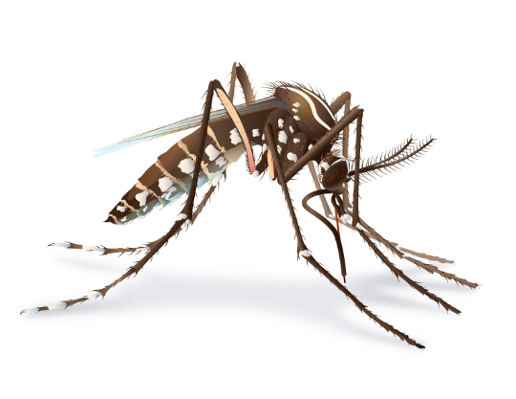
Estas diapositivas brindan a los médicos información acerca de
Epidemiología del virus del Zika
Diagnóstico y pruebas de detección
Reporte de casos
El zika y el embarazo
Manejo clínico de bebés
Transmisión sexual
Directrices para antes de la concepción
Control de infección
Qué decir a los pacientes acerca del zika
Qué decir a los pacientes acerca de cómo protegerse de las picaduras de mosquitos
Notes:
Los siguientes son los temas tratados en esta capacitación. Origen de la información: http://espanol.cdc.gov/zika/index.html.
Todas las directrices están disponibles en: http://espanol.cdc.gov/zika/hc-providers/index.html

Slide 3
Epidemiología del virus del Zika

Slide 4
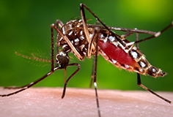
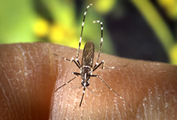
Virus del Zika (zika)
Virus con ARN de cadena simple
Género: flavivirus, familia: flaviviridae
Estrechamente relacionado con el dengue, la fiebre amarilla, la encefalitis japonesa y el virus del Nilo Occidental
Se transmite, principalmente, a través de la picadura de un mosquito infectado de la especie Aedes (Ae. aegypti y Ae. albopictus)
Aedes aegypti
Aedes albopictus
Notes:
El virus del Zika se descubrió en un mono en el bosque Zika, en Uganda, en 1947.
Antes del 2007, se habían documentado al menos 14 casos de zika, aunque es posible que hayan ocurrido otros casos que no fueron reportados.
Antes del 2015, habían ocurrido brotes de la enfermedad por el virus del Zika (zika) en áreas de África, el sudeste asiático y en islas del Pacífico. Como los síntomas del zika se asemejan a los de otras enfermedades, es probable que muchos casos no hayan sido reconocidos.

Slide 5
¿Dónde se ha detectado el virus del Zika?
Antes del 2015, los brotes de zika ocurrían en África, en el sudeste asiático y en las islas del Pacífico.
En la actualidad, es un riesgo en muchos países y territorios.
Para conocer la cifra de casos más actualizada en los EE. UU., visite la página web de los CDC sobre zika: cdc.gov/zika
http://espanol.cdc.gov/zika/geo/index.html
Notes:
El 7 de mayo del 2015, la Organización Panamericana de la Salud (OPS) emitió una alerta con relación a los primeros casos confirmados de infección por el virus del Zika en Brasil.
Desde mayo del 2015, los CDC han estado respondiendo al creciente número de reportes de zika y han colaborado en investigaciones con la OPS y los ministerios de salud de otros países. Los primeros avisos para viajeros por el zika en Brasil se publicaron en junio del 2015.
El 22 de enero del 2016, los CDC activaron su Centro de Operaciones de Emergencia (EOC, por sus siglas en inglés) para responder a los brotes de zika que se estaban registrando en el continente americano y al aumento de informes sobre defectos de nacimiento y síndrome de Guillain-Barré en las áreas afectadas por esta enfermedad. El 8 de febrero de 2016 los CDC elevaron la activación de su EOC al nivel 1, el nivel más alto.
El 1.º de febrero del 2016, la Organización Mundial de la Salud (OMS) declaró una Emergencia de salud pública de interés internacional (PHEIC, por sus siglas en inglés) debido a los conglomerados de casos de microcefalia y otros trastornos neurológicos en algunas áreas afectadas por el zika.

Slide 6
Transmisión
Picadura de un mosquito infectado
Materno-fetal
Periconcepcional
Intrauterina
Perinatal
Transmisión sexual a través de una persona infectada a su(s) pareja(s) sexual(es)
Exposición en laboratorio
Notes:
Se han reportado casos de transmisión sexual hombre a hombre, hombre a mujer y mujer a hombre.
Se reportó 1 caso de exposición en laboratorio en los EE. UU.

Slide 7
Transmisión
El virus del Zika se puede transmitir a través de transfusiones de sangre.
Se ha detectado virus del Zika en leche materna.
No hay reportes de transmisión de la infección por el virus del Zika a través de la lactancia materna.
Según la evidencia disponible, los beneficios de amamantar al bebé superan cualquier riesgo posible.
Notes:
Hasta ahora, no se han confirmado casos de contagio por transfusión de sangre en los Estados Unidos.
En la actualidad, el virus del Zika supone un riesgo menor para los bancos de sangre en el territorio continental de los Estados Unidos, pero la situación podría cambiar en dependencia de la cantidad de personas que se infecte con el virus.
En agosto del 2016, la FDA emitió directrices revisadas que hacen un llamado a los bancos de sangre de los Estados Unidos para que analicen, con efecto inmediato, toda la sangre donada a fin de detectar el virus del Zika en los estados afectados, dentro de 4 semanas en los estados de alto riesgo y dentro de 12 semanas en todos los estados. En la actualidad, toda la sangre extraída en los Estados Unidos y sus territorios se debe analizar para detectar el virus del Zika.
Se han producido casos presuntos de transmisión del virus del Zika a través de transfusiones de sangre en Brasil.
Durante el brote del virus del Zika que se produjo en la Polinesia Francesa en 2013-2014, un 2,8 % de los donantes de sangre dieron positivos en la prueba del zika. En brotes anteriores en otros lugares, también se comprobó la presencia del virus en la sangre de los donantes.
Es posible que el zika se transmita a través de la lactancia.
No obstante, los CDC y la Organización Mundial de la Salud recomiendan que los bebés que nazcan de madres con infección por el virus del Zika presunta, probable o confirmada, o que viven en un área con Zika o que viajaron a un área afectada, sean alimentados según las directrices de alimentación de bebés habituales.

Slide 8
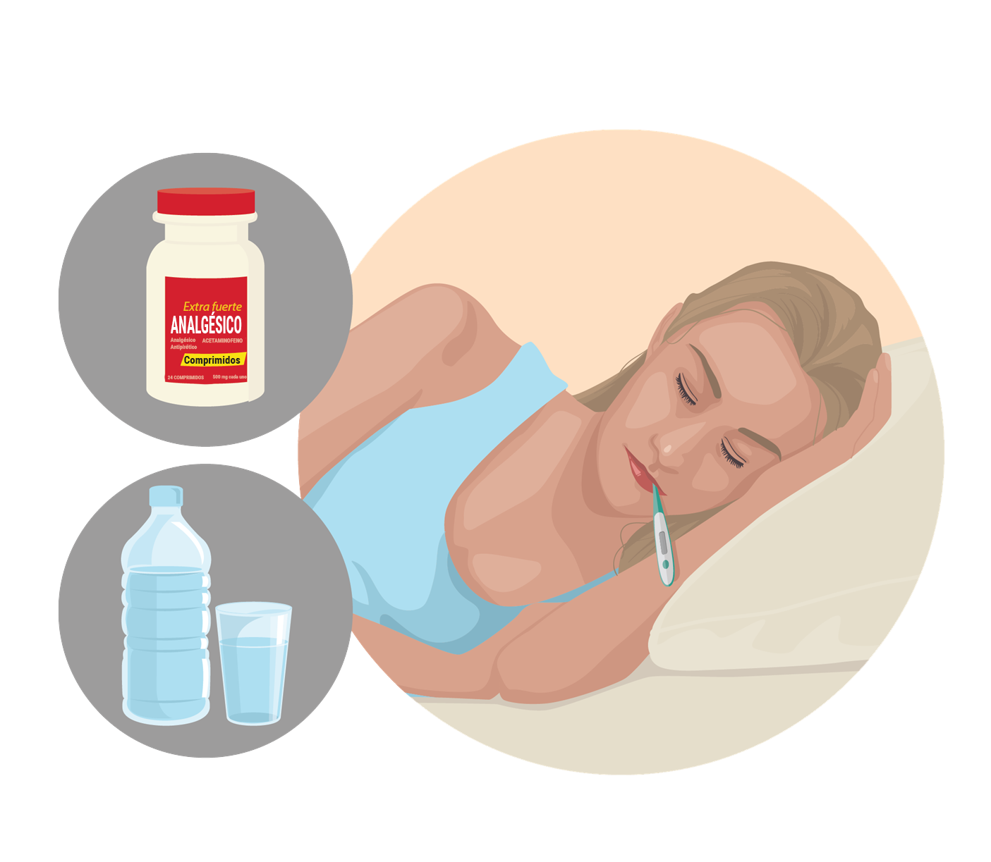
Incidencia y tasa de ataque del virus del Zika en Yap, 2007
Índice de infección: 73 % (95 % c/IC: 68–77)
Índice de cuadro sintomático en personas infectadas: 18 % (95 % c/IC: 10–27)
Todos los grupos etarios afectados
Los adultos son más propensos a buscar atención médica
Los cuadros clínicos no son graves, y las hospitalizaciones y muertes son poco frecuentes
Nota: Índices con base en un estudio serológico realizado en la isla Yap en 2007 (población: 7391 habitantes)
Notes:
Para leer todo el estudio, visite http://www.nejm.org/doi/full/10.1056/NEJMoa0805715

Slide 9
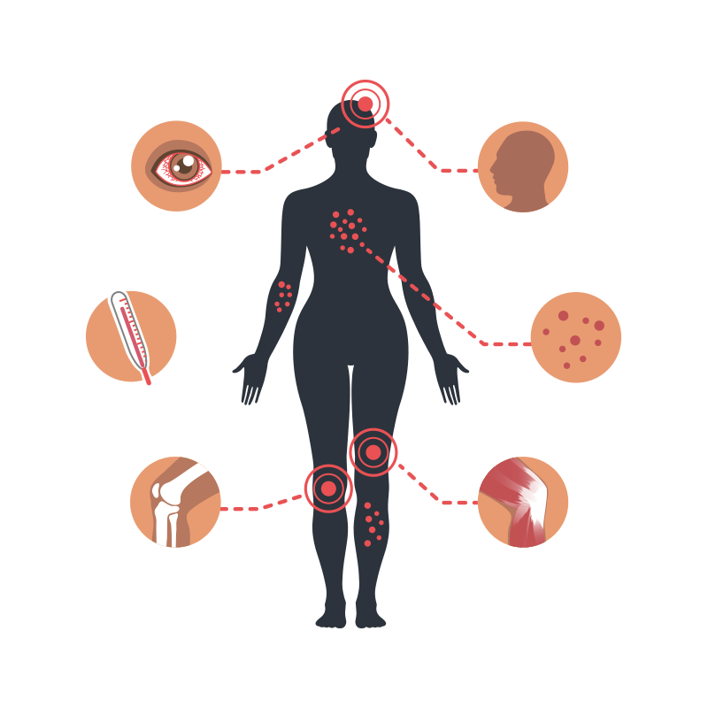
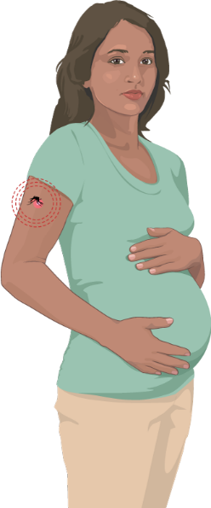
Incubación y viremia
El período de incubación de la enfermedad por el virus del Zika es de 3 a 14 días.
La viremia dura de unos días a 1 semana.
Algunas mujeres embarazadas infectadas pueden tener evidencia del virus del Zika en sangre por más tiempo de lo previsto.
El virus permanece en el semen y en la orina por más tiempo que en la sangre.
3 a 14 días
Notes:
El zika se ha detectado en fluidos genitales, incluidos el semen y los fluidos vaginales. Hay estudios en marcha para averiguar cuánto tiempo permanece el zika en la orina, el semen y el flujo vaginal de las personas con zika, y durante cuánto tiempo puede transmitirse a las parejas sexuales. Según las investigaciones más actuales, el zika puede permanecer en el semen más tiempo que en otros líquidos corporales, incluidos el flujo vaginal, la orina y la sangre.
Entre cuatro informes publicados de cultivo de virus del Zika en semen, se reportó la presencia del virus en el semen hasta 69 días después de la aparición de los síntomas.
Se han hallado restos del virus del Zika (ARN del zika) en semen hasta 188 días después de la aparición de los síntomas y en los fluidos vaginal y cervical, hasta 3 y 11 días después de la aparición de los síntomas, respectivamente.

Slide 10
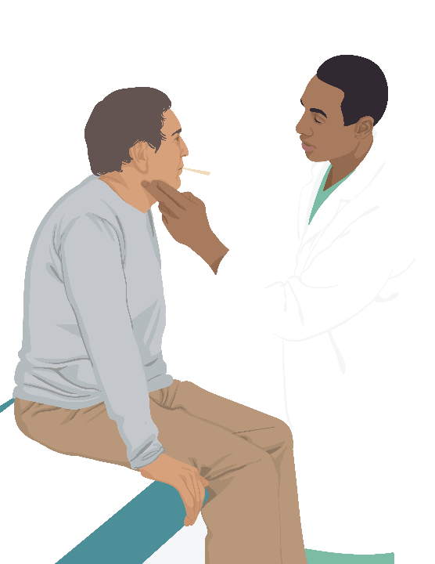
Curso del cuadro clínico del virus del Zika y sus consecuencias
El cuadro clínico suele ser leve.
Los síntomas persisten durante varios días a una semana.
No son comunes los casos de enfermedad grave que requieren hospitalización.
Las muertes son muy poco frecuentes.
Las investigaciones sugieren que el Síndrome de Guillain-Barré (SGB) está estrechamente asociado al zika, aunque solo una proporción pequeña de personas con infección reciente por el virus del Zika padece el SGB.
Notes:
Como los síntomas del zika se asemejan a los de otras enfermedades, es probable que muchos casos no hayan sido reconocidos.

Slide 11
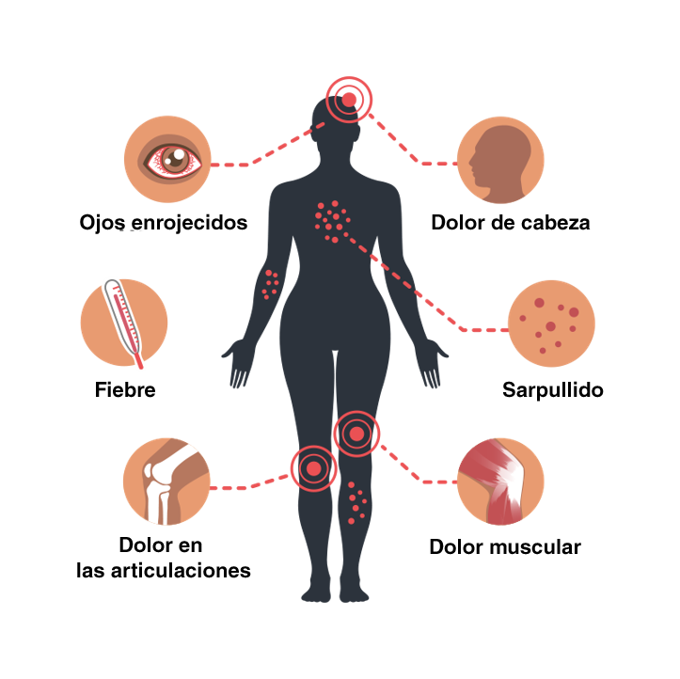
Síntomas
Muchas infecciones son asintomáticas
Fiebre de aparición repentina
Sarpullido maculopapular
Dolor de cabeza
Dolor en las articulaciones
Conjuntivitis
Dolor muscular
Notes:
Por lo general, el cuadro no es lo suficientemente grave como para ir al hospital, y es muy poco frecuente que se produzca la muerte a causa del zika.

Slide 12
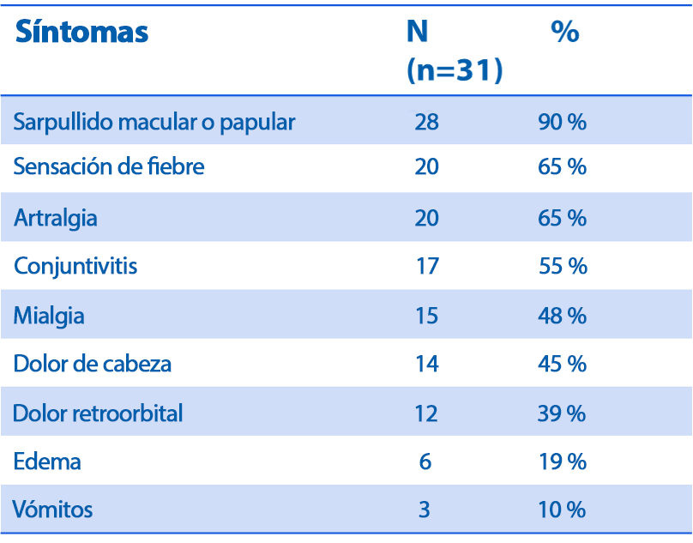
Síntomas clínicos reportados en casos confirmados de enfermedad por el virus del Zika
Isla Yap, 2007
Duffy M. N Engl J Med 2009
Notes:
La tabla presenta los síntomas de la infección por el virus del Zika y el número y porcentaje de casos reportados con cada síntoma, en un estudio realizado en la Isla Yap durante el brote del 2007. El síntoma más común es sarpullido.
Los síntomas incluyen sarpullido, fiebre, artralgia, conjuntivitis, mialgia, dolor retroorbital, edema y vómitos.

Slide 13
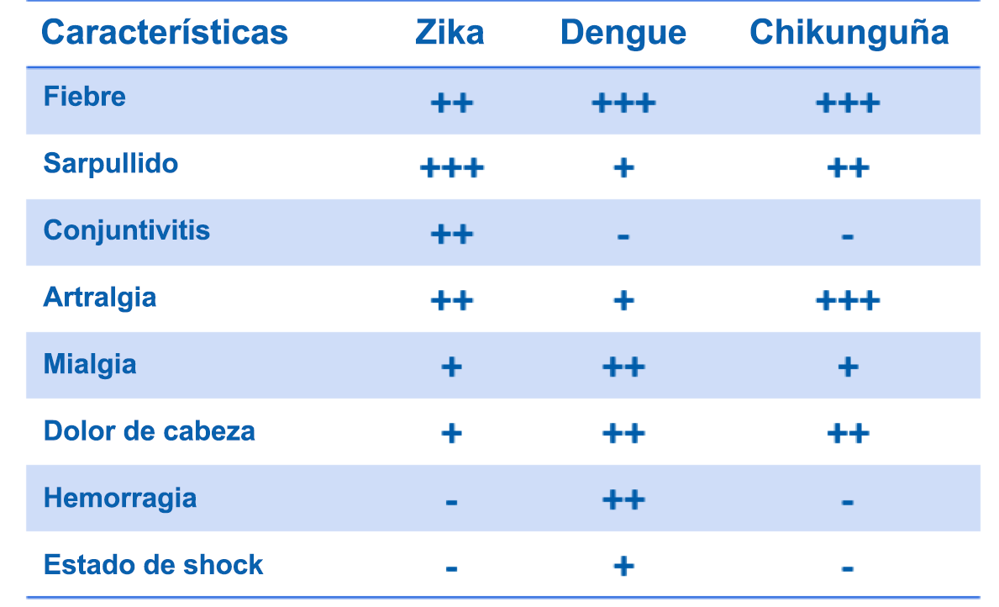
Cuadro clínico: Virus del Zika comparado con el dengue y chikunguña
Rabe, Ingrid MBChB, MMed “Zika Virus- What Clinicians Need to Know?” (presentation, Clinician Outreach and Communication Activity (COCA) Call, Atlanta, GA, January 26 2016)
Notes:
La tabla compara los síntomas del zika con los del virus del dengue y de chikunguña.
Los tres virus pueden causar fiebre sarpullido, artralgia, dolor de cabeza y mialgia.
El zika puede causar conjuntivitis. El dengue puede causar hemorragia y estado de shock.

Slide 14
Diagnóstico y pruebas de detección del zika

Slide 15
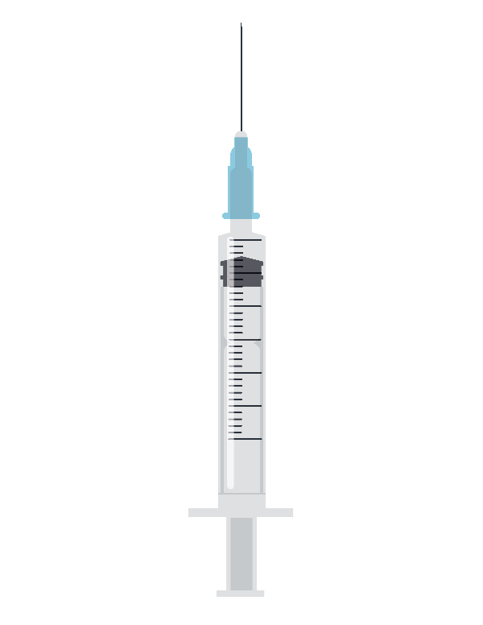
Evaluación de mujeres embarazadas
En cada consulta prenatal se debe preguntar a todas las mujeres embarazadas si
Viajaron a un área con riesgo de zika o viven en una de ellas durante el embarazo o el período periconcepcional (al menos 6 semanas antes del último período menstrual u 8 semanas antes de la concepción).
Tuvieron relaciones sexuales sin usar condón con una pareja que viajó a un área con riesgo de zika o que vive en una de estas áreas.
Las mujeres embarazadas con posible exposición al virus del Zika son elegibles para las pruebas de detección de la infección por el virus del Zika.
Notes:
Entre las situaciones de posible exposición al virus del Zika para las que están indicadas pruebas de detección se incluyen:
Viajar a un área con riesgo de zika o vivir allí, o
Tener relaciones sexuales (por vía vaginal, anal y oral) sin condón, o compartir juguetes sexuales con una persona que viajó a un área con riesgo de zika o vive en una de estas áreas.
Hay directrices de laboratorio completas disponibles en http://espanol.cdc.gov/zika/laboratories/lab-guidance.html

Slide 16
A quiénes hacerles pruebas de detección del zika
Cualquier persona que haya tenido síntomas de zika en el último tiempo y viva en un área con riesgo de zika o haya viajado a un área con riesgo.
Cualquier persona que tenga o haya tenido hace poco síntomas de zika y haya tenido sexo sin protección con una pareja que vivió en un área con riesgo de zika o que viajó allí.
Las embarazadas que tengan posible exposición a
Área con riesgo de zika con aviso para viajeros de los CDC sobre el virus del Zika, independientemente de los síntomas
Área con riesgo de zika pero sin un aviso para viajeros de los CDC sobre el virus del Zika si desarrollan síntomas del zika o si su feto muestra anormalidades en una ecografía que pudieran estar relacionadas con la infección del zika
Notes:
El tipo de pruebas recomendado varía según en qué momento una mujer visita a un proveedor, en relación con el momento en que comenzaron sus síntomas o, si no tiene síntomas, la fecha de su última exposición probable al virus del Zika.
Debido a que se desconoce el riesgo de infección por el virus del Zika en estas áreas con riesgo de zika pero sin avisos para viajeros, no se recomiendan las pruebas de rutina para las mujeres embarazadas que han viajado a estas áreas pero que no presentan síntomas. Sin embargo, se pueden ofrecer pruebas en cada caso en particular.

Slide 17
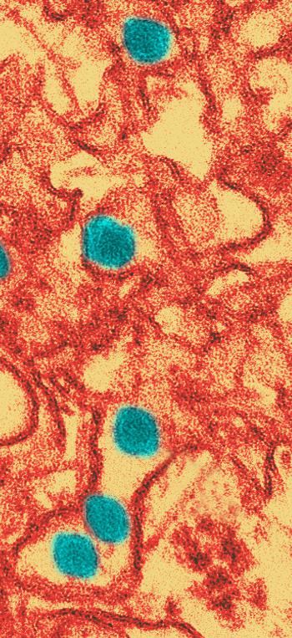
Pruebas de diagnóstico del virus del Zika
Durante las primeras 2 semanas, a partir del inicio de la enfermedad (o de la exposición en caso de mujeres embarazadas asintomáticas), la infección por el virus del Zika se puede diagnosticar con frecuencia a través de la prueba del ácido nucleico del ARN (NAT) en suero y orina y, posiblemente en sangre total, líquido cefalorraquídeo o líquido amniótico, según el etiquetado de EUA.
También se pueden usar pruebas serológicas para detectar la IgM específica al virus del Zika y anticuerpos neutralizantes, los cuales se desarrollan típicamente hacia el final de la primera semana de la enfermedad.
Prueba de neutralización por reducción en placas (PRNT, por sus siglas en inglés) para detectar la presencia de anticuerpos neutralizantes específicos para el virus en muestras de sueros.
Notes:
Aquí se puede encontrar información sobre las pruebas de detección del zika: http://espanol.cdc.gov/zika/hc-providers/types-of-tests.html
Durante las primeras dos semanas, a partir del inicio del cuadro (o de la exposición en el caso de mujeres embarazadas asintomáticas), la enfermedad por el virus del Zika se puede diagnosticar a menudo a través de la prueba del ácido nucleico del ARN (NAT) en suero y orina y, posiblemente en sangre total, líquido cefalorraquídeo o líquido amniótico, según el etiquetado de la EUA.
Se debe realizar la prueba ARN NAT para el virus del Zika en muestras de suero y orina recogidas menos de 14 días después de la aparición de los síntomas en pacientes con presunta enfermedad por el virus del Zika.
Un resultado positivo en la ARN NAT para el virus del Zika confirma la infección por el virus del Zika. No obstante, como el ARN de virus del Zika en suero y orina se va reduciendo con el paso del tiempo, un resultado negativo en la prueba ARN NAT no descarta la infección por el virus del Zika. En este caso se deben realizar pruebas serológicas.

Slide 18
Diagnóstico diferencial
Teniendo en cuenta su cuadro clínico característico, el diagnóstico diferencial de la infección por el virus del Zika es amplio. Las opciones a considerar incluyen
Dengue
Chikunguña
Leptospirosis
Paludismo (malaria)
Riskettsia
Estreptococo grupo A
Rubeola
Sarampión
Parvovirus
Enterovirus
Adenovirus
Otros alfavirus (p. ej., virus Mayaro, del río Ross, del bosque Barmah, el virus O'nyong-nyong y el virus Sindbis)
Notes:
Para más información, vea: http://espanol.cdc.gov/zika/laboratories/index.html
También se pueden usar pruebas serológicas para detectar la IgM específica al virus del Zika y anticuerpos neutralizantes, los cuales se desarrollan típicamente hacia el final de la primera semana de la enfermedad.
o Un resultado positivo de la prueba de IgM no siempre indica infección por el virus del Zika y puede resultar difícil de interpretar debido a la reactividad cruzada que puede ocurrir entre los flavivirus (p. ej., dengue, encefalitis japonesa, virus del Nilo Occidental, fiebre amarilla).
o Un resultado positivo de IgM del virus del Zika puede ser producto de una vacunación anterior contra un flavivirus relacionado, de una infección anterior con zika o un flavivirus relacionado, o de una infección actual con un flavivirus, incluido el virus del Zika.

Slide 19
Reacciones cruzadas de pruebas serológicas con otros flavivirus
La serología (IgM) para el virus del Zika puede dar resultados positivos por la presencia de anticuerpos para flavivirus relacionados (p. ej., los virus del dengue y de la fiebre amarilla).
Si los resultados de la prueba ARN NAT para virus del Zika son negativos en ambos especímenes, se debe analizar el suero con métodos de detección de anticuerpos.
Las pruebas de anticuerpos neutralizantes pueden discriminar entre anticuerpos de reactividad cruzada en las infecciones primarias por flavivirus.
Es difícil distinguir cuál es el virus del Zika en personas que ya se habían infectado con flavivirus relacionados o que fueron vacunados contra ellos.
Notes:
La prueba de neutralización por reducción en placas (PRNT, por sus siglas en inglés) se puede hacer para medir los anticuerpos neutralizantes específicos del virus a fin de confirmar las infecciones primarias por flavivirus y diferenciarlas de otras enfermedades virales.
Puede hacerse una prueba de PRNT para medir los anticuerpos neutralizantes específicos al virus del Zika; sin embargo, los anticuerpos neutralizantes podrían aún dar resultados con reactividad cruzada en una persona que haya sido previamente infectada por otro flavivirus, como el dengue, o que haya sido vacunada contra la fiebre amarilla o la encefalitis japonesa.

Slide 20
Pruebas de detección en bebés
Los CDC recomiendan pruebas de laboratorio para estas personas:
Todos los bebés nacidos de madres con evidencia de laboratorio de posible infección por el virus del Zika durante el embarazo.
Bebés con hallazgos clínicos o de diagnóstico neurológico por imágenes anormales que sugieren síndrome congénito de virus del Zika y una madre con posible exposición al virus del Zika, más allá de los resultados en las pruebas de detección del virus del Zika en la madre.
Lo ideal es recolectar las muestras para realizar las pruebas del virus del Zika dentro de los primeros 2 días de nacidos los bebés; si la prueba se realiza más tarde, será difícil diferenciar si la infección es congénita, perinatal o postnatal.
Notes:
Lo ideal es recolectar las muestras para realizar las pruebas del virus del Zika dentro de los primeros 2 días de nacidos los bebés; si la prueba se realiza más tarde, será difícil diferenciar si la infección es congénita, perinatal o postnatal.
Los bebés nacidos de madres con factores de riesgo de infección materna por el virus del Zika y a quienes no se les hizo la prueba materna antes del parto, o se hizo fuera del período recomendado, y el resultado de IgM fue negativo, deben evaluarse mediante un examen físico exhaustivo que incluya una medición rigurosa de la circunferencia de la cabeza, una ecografía intracraneal para examinar la estructura cerebral, además de la evaluación estándar del recién nacido. Si no se detectan anomalías en el bebé, las siguientes evaluaciones deben realizarse si se dan las siguientes situaciones:
Si no se realizó la prueba materna durante el embarazo, se debe valorar la necesidad de realizar las pruebas de diagnóstico maternas con el anticuerpo IgM del virus del Zika; no obstante, un resultado negativo pasadas las 12 semanas a partir de la aparición de los síntomas o de una posible exposición no descarta una reciente infección materna por el virus del Zika, porque los niveles de anticuerpos IgM disminuyen con el paso del tiempo.
Si la prueba materna no se realiza antes del parto, se debe evaluar la necesidad de analizar las muestras tomadas durante los primeros 2 días de nacimiento del bebé.
Si las muestras maternas se toman en fecha cercana al parto y esto sucede dentro del período de 12 semanas a partir de la aparición de los síntomas o de la posible exposición, y los resultados de las pruebas maternas son negativos, no se deben analizar las muestras de los bebés en busca de zika.
Si las muestras maternas se toman en fecha cercana al parto, lo cual sucede después del período de 12 semanas a partir de la aparición de los síntomas o de la posible exposición, se deben tomar muestras de los bebés. Si la IgM materna es negativa, se debe valorar la posibilidad de realizar la prueba al bebé, ya que un resultado de IgM negativo no descarta una infección materna por el virus del Zika reciente. Si la IgM materna es positiva o equívoca, la prueba en el bebé debe basarse en los resultados de PRNT (si se detectan anticuerpos neutralizantes para el zika, se deben continuar las pruebas en el bebé).

Slide 21
Laboratorios para pruebas de diagnóstico
Las pruebas se hacen en los CDC, en determinados laboratorios comerciales y en algunos departamentos de salud estatales.
Los CDC están trabajando para ampliar la capacidad para realizar pruebas de diagnóstico con socios tanto públicos como comerciales en los Estados Unidos.
Los proveedores de atención médica deben trabajar con sus departamentos de salud estatales para facilitar las pruebas de diagnóstico y reportar los resultados.
Notes:
Los laboratorios que procesan especímenes clínicos para el diagnóstico de virus del Zika deben, como mínimo, seguir estrictamente las precauciones de bioseguridad BSL2 (nivel 2). Todos los laboratorios deben realizar una evaluación de riesgos para determinar si hay determinados procedimientos con especímenes que puedan exigir niveles más altos de biocontención. La sospecha de que un espécimen pueda contener un microbio patógeno que requiera precauciones BSL3 (p. ej., el virus chikunguña) se debe considerar un factor de riesgo importante.
Los CDC están trabajando para ampliar la capacidad para realizar pruebas de diagnóstico con socios tanto públicos como comerciales en los Estados Unidos.

Slide 22
Cómo reportar los casos de zika

Slide 23
Reporte de casos
La enfermedad por el virus del Zika es de notificación obligatoria a nivel nacional. Reporte todos los casos confirmados a su departamento de salud estatal.
Notes:
La enfermedad por el virus del Zika y la infección congénita por el virus del Zika son enfermedades de notificación obligatoria a nivel nacional. Se les pide a los departamentos de salud estatales y territoriales que reporten los casos confirmados en laboratorio a los CDC a través de ArboNET, el sistema nacional de vigilancia de enfermedades arbovirales. Los proveedores de atención médica deben reportar los casos a su departamento de salud local, estatal o territorial, según las leyes o regulaciones para enfermedades de notificación obligatoria de su jurisdicción.

Slide 24
Registros de casos de zika en el embarazo
Los CDC están monitoreando las consecuencias en embarazos y en bebés nacidos después de una infección por el virus del Zika durante el embarazo en los Estados Unidos y sus territorios a través del Registro de Casos de Zika en el Embarazo en los EE. UU. (USZPR) y el Sistema de Vigilancia Activa de Zika en Embarazos (SVAZE) en Puerto Rico.
Los CDC mantienen un servicio de consulta las 24 horas, los 7 días de la semana, para los funcionarios de salud y los proveedores de atención médica que atienden a mujeres embarazadas. Para comunicarse con el servicio, llame al 800-CDC-INFO (800-232-4636) o envíe un correo electrónico a ZIKAMCH@cdc.gov.
Notes:
Los departamentos de salud están trabajando con los proveedores de atención médica para obtener información sobre la exposición al zika, la presencia o la ausencia de síntomas y complicaciones en el embarazo, exámenes prenatales del zika, resultados en el embarazo y el nacimiento, y la salud y el desarrollo de los niños.
Los datos obtenidos mediante estos registros ofrecerán información adicional y más integral para complementar los informes de casos de enfermedad de notificación obligatoria, y se utilizarán para actualizar las recomendaciones para el cuidado clínico, planificar los servicios a mujeres embarazadas y familiares afectados por el virus del Zika y mejorar las medidas de prevención de la infección por el virus del Zika durante el embarazo.

Slide 25
El zika y el embarazo

Slide 26
El zika y el embarazo
La información acerca del virus del Zika aumenta rápidamente, y los investigadores continúan trabajando para comprender mejor el alcance del impacto del virus del Zika en madres, bebés y niños.
No se han reportado casos de bebés que hayan contraído el zika a través de la lactancia materna
No hay evidencia que indique que una infección previa pueda afectar embarazos futuros.
Notes:
Reconocer que el zika es la causa de ciertos defectos de nacimiento no significa que todas las mujeres embarazadas infectadas con el virus del Zika tendrán un bebé con un defecto de nacimiento. Significa que una infección con zika durante el embarazo aumenta las probabilidades de sufrir estos problemas.
Los científicos continúan estudiando otros problemas de salud potenciales que podrían causar la infección por el virus del Zika durante el embarazo.
Aunque los estudios hasta la fecha han relacionado el zika con ciertos defectos de nacimiento u otros problemas durante el embarazo, es importante recordar que aun en lugares con transmisión activa del virus del Zika, las mujeres dan a luz bebés que parecen sanos.
Quedan muchos interrogantes acerca de los tiempos, el riesgo absoluto y el espectro de consecuencias asociadas a la infección por el virus del Zika durante el embarazo.
Se están planificando más pruebas de laboratorio y otros estudios para saber más sobre los riesgos de la infección por el virus del Zika durante el embarazo.

Slide 27
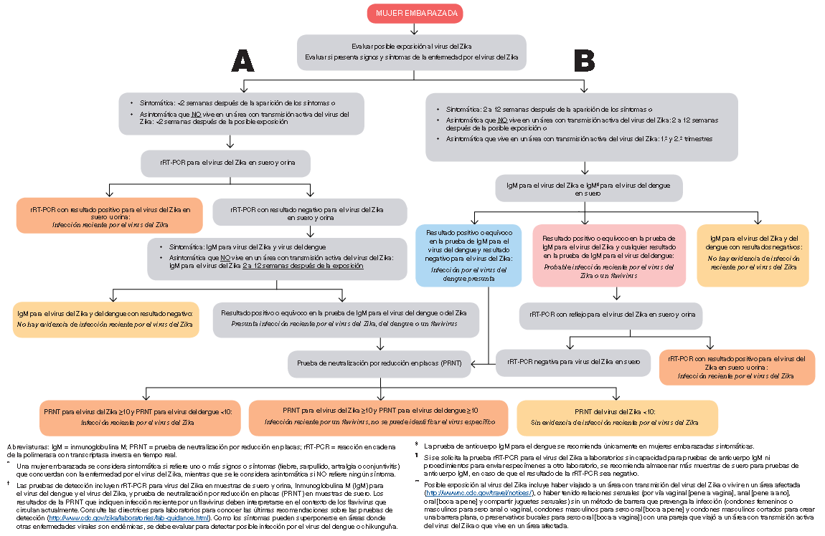
Directrices para hacer pruebas: Mujeres embarazadas con posible exposición al zika
Notes:
Es un algoritmo para el proceso de análisis de detección en mujeres con posible exposición al zika durante el embarazo. La posible exposición incluye vivir en un área con transmisión del zika o viajar a ella, o tener relaciones sexuales sin condón con una persona que haya viajado a un área con zika o viva en ella.

Slide 28
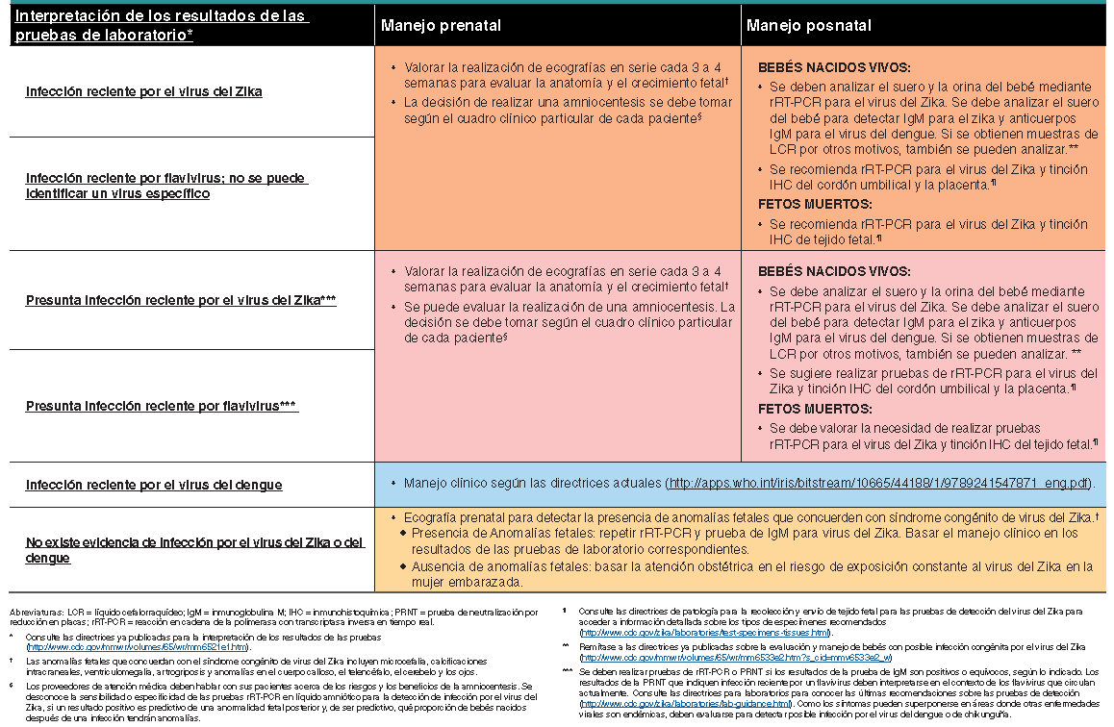
Manejo clínico de una mujer embarazada con presunta infección por el virus del Zika
Notes:
La tabla presenta las directrices para el manejo clínico prenatal y posnatal de las mujeres embarazadas con sospecha de infección por zika, a partir de los resultados de pruebas de laboratorio para el zika.

Slide 29
EVALUACIÓN Y seguimiento de bebés con diagnóstico probable o confirmado de infección por el virus del Zika

Slide 30
El zika y sus consecuencias en el embarazo
La infección por el virus del Zika durante el embarazo es una causa de microcefalia y otros defectos de nacimiento graves.
Todos los bebés nacidos de madres con evidencia de laboratorio de infección por el virus del Zika durante el embarazo recibirán un examen físico integral.
El síndrome del zika congénito es un patrón distintivo de defectos de nacimiento en fetos y bebés infectados antes del nacimiento.
Notes:
En función de las rigurosas evaluaciones de la evidencia científica, revisadas por colegas, los CDC y sus socios internacionales han llegado a la conclusión de que la infección por el virus del Zika durante el embarazo es una de las causas de microcefalia y otros defectos de nacimiento graves.
La microcefalia en el momento del nacimiento no es necesariamente una característica del síndrome congénito por el virus del Zika. Los bebés que al nacer tienen una medición de la circunferencia de la cabeza dentro del rango normal, pueden presentar anomalías cerebrales que se corresponden con este síndrome. Además, la microcefalia derivada de una infección congénita puede presentarse después del nacimiento.

Slide 31
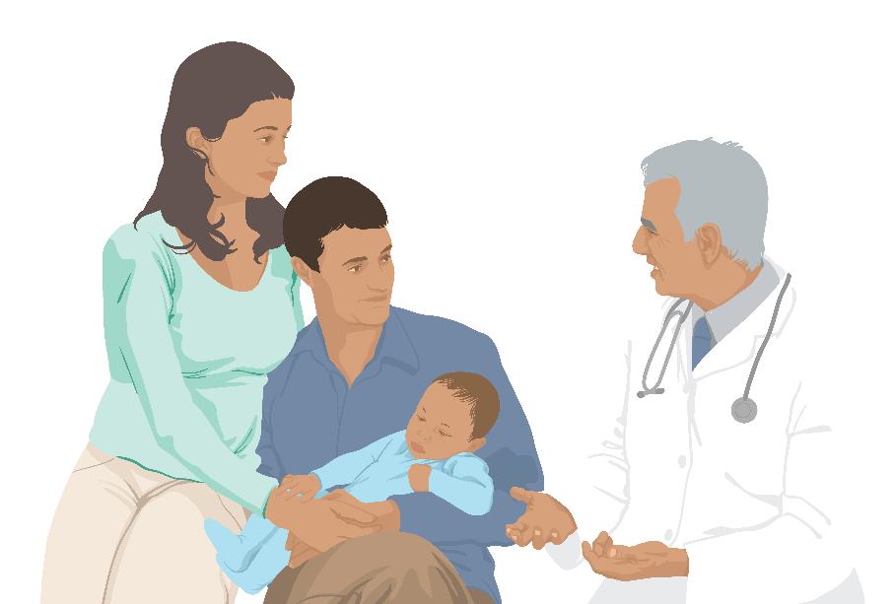
Síndrome del zika congénito
El síndrome congénito de zika está asociado a cinco tipos de defectos de nacimiento que no se habían observado o que ocurren con muy poca frecuencia en otras infecciones durante el embarazo:
Microcefalia severa (cabeza de tamaño pequeño) que trae como consecuencia un cráneo parcialmente colapsado
Tejido cerebral reducido con daño cerebral (indicado por un patrón específico de depósitos de calcio)
Daño en la parte posterior del ojo con un patrón específico de cicatrices y mayor pigmentación
Alcance limitado del movimiento articular, como el pie equinovaro
Demasiado tono muscular que restringe los movimientos del cuerpo después del nacimiento
Notes:
Se observó un patrón distintivo de defectos de nacimiento, llamado síndrome congénito de zika, entre fetos y bebés de mujeres infectadas con zika durante el embarazo. Además de discapacidades cognitivas, motoras y del sensorio que son comunes a otros defectos de nacimiento, el síndrome congénito de zika está asociado a cinco defectos de nacimiento que no se habían observado o que ocurren con muy poca frecuencia con otras infecciones durante el embarazo:
Microcefalia grave (cabeza de tamaño pequeño) que resulta en un cráneo parcialmente colapsado
Tejido cerebral reducido con daño cerebral (indicado por un patrón específico de depósitos de calcio)
Daño a la parte posterior del ojo con un patrón específico de cicatrices y mayor pigmentación
Alcance limitado del movimiento articular, como en pie equinovaro
Demasiado tono muscular que restringe los movimientos del cuerpo después del nacimiento.
Un informe reciente indica que la microcefalia en el momento del nacimiento no es necesariamente una característica del síndrome congénito por el virus del Zika. Los bebés que al nacer tienen una medición de la circunferencia de la cabeza dentro del rango normal, pueden presentar anomalías cerebrales que concuerdan con este síndrome. Además, la microcefalia derivada de una infección congénita puede presentarse después del nacimiento.

Slide 32
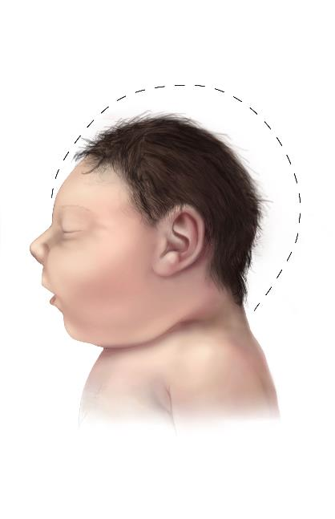
Definición de casos de microcefalia
Diagnóstico definitivo de microcefalia congénita en bebés nacidos vivos
La circunferencia de la cabeza (HC, por sus siglas en inglés) al nacer está por debajo del 3.° percentil para la edad gestacional y el sexo.
Si no está disponible la información sobre la HC al nacer, la HC por debajo del 3.° percentil para la edad y el sexo durante las primeras 6 semanas de vida.
Diagnóstico definitivo de microcefalia congénita en bebés nacidos sin vida y embarazos interrumpidos
La circunferencia de la cabeza al nacer está por debajo del 3.° percentil para la edad gestacional y el sexo.
Bebé con microcefalia
Notes:
La microcefalia se diagnostica cuando la cabeza del bebé es más pequeña de lo previsto en comparación con la de los bebés de la misma edad (o edad gestacional) y el mismo sexo. Una medición de circunferencia de la cabeza postnatal (después del nacimiento) por debajo del tercer percentil con base en los cuadros de crecimiento estándar se considera microcefalia.

Slide 33
Definiciones de posible microcefalia congénita
Posible microcefalia congénita en bebés nacidos vivos
Si no está disponible la información sobre la HC anterior, HC por debajo del 3.° percentil para la edad y el sexo, pasadas las 6 semanas de vida.
Posible microcefalia en todos los resultados de un nacimiento
Microcefalia diagnosticada o presunta mediante ecografía prenatal, en ausencia de mediciones de la circunferencia de la cabeza disponibles.
Bebé con microcefalia
Notes:
La circunferencia de la cabeza y la circunferencia occipitofrontal son lo mismo. Estos términos se pueden usar indistintamente. Los CDC tienen información acerca de cómo medir con precisión la circunferencia de la cabeza.

Slide 34
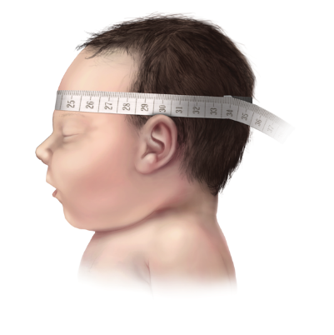
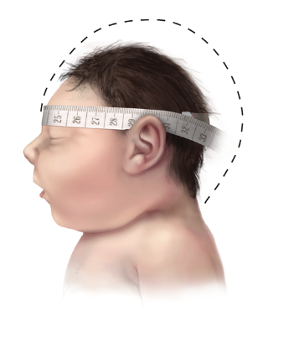
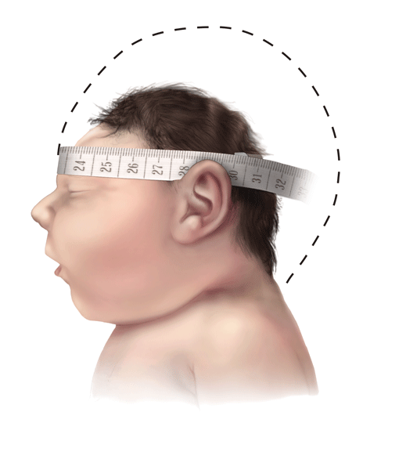
Medición de la circunferencia de la cabeza para detectar microcefalia
Bebé con cabeza de tamaño normal
Bebé con microcefalia
Bebé con microcefalia grave
Use una cinta métrica que no se pueda estirar
Coloque la cinta métrica alrededor de la parte más ancha posible de la circunferencia de la cabeza
La parte más ancha de la frente encima de las cejas
Por encima de las orejas
La parte más prominente de la parte posterior de la cabeza
Tome la medida tres veces y elija la medición más grande con respecto al 0.1 cm más cercano
La medida óptima se obtiene dentro de las 24 horas después del nacimiento.
Las tablas de referencia de circunferencia de la cabeza al momento del nacimiento de uso más habitual por edad y sexo están diseñadas en función de las medidas tomadas antes de las 24 horas de vida
http://espanol.cdc.gov/zika/pdfs/microcephaly_measuring.pdf
Notes:
En los bebés a los cuales se les diagnostica microcefalia, el tamaño de la cabeza se relaciona con el tamaño subyacente del cerebro. Sin embargo, estas medidas no predicen de manera sistemática las secuelas a largo plazo.
Las secuelas neurológicas pueden incluir convulsiones, problemas visuales o auditivos y discapacidades del desarrollo. Las secuelas varían con la extensión de la alteración cerebral.
Las causas de la microcefalia congénita pueden incluir afecciones genéticas como anomalías cromosómicas o a exposiciones maternas (p. ej., al alcohol, al mercurio o a la radiación) durante el embarazo. Además del zika, se han asociado a la microcefalia otras infecciones maternas como las infecciones por citomegalovirus (CMV), virus del herpes simple, virus de la rubéola, virus de la coriomeningitis linfocítica (LCMV, por sus siglas en inglés), Treponema pallidum (es decir, sífilis) y Toxoplasma gondii.

Slide 35
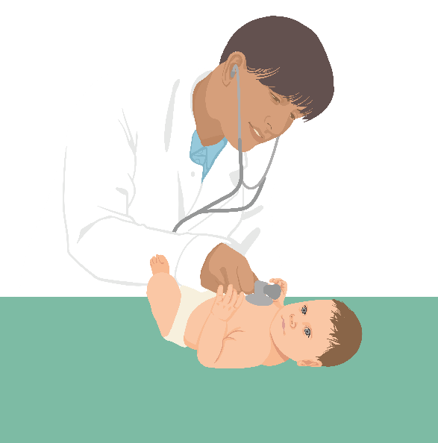
No todas las infecciones provocan defectos de nacimiento
Es importante tener en cuenta que, incluso en los lugares con zika, las mujeres tienen bebés aparentemente sanos.
Quedan muchos interrogantes acerca de los tiempos, el riesgo absoluto y el espectro de consecuencias asociadas a la infección por el virus del Zika durante el embarazo.
Se están planificando más pruebas de laboratorio y otros estudios para saber más sobre los riesgos de la infección por el virus del Zika durante el embarazo.

Slide 36
Bebés de madres con posible exposición maternal al zika
Los bebés nacidos de madres potencialmente expuestas a quienes no se les realizó una prueba antes del parto o a quienes se les realizó una prueba fuera del período recomendado, cuyo resultado de IgM fue negativo, deberían recibir
Una evaluación integral, incluido un examen físico
Una medición rigurosa de la circunferencia de la cabeza
Una ecografía intracraneal para evaluar la estructura cerebral
Evaluación estándar del neonato

Slide 37
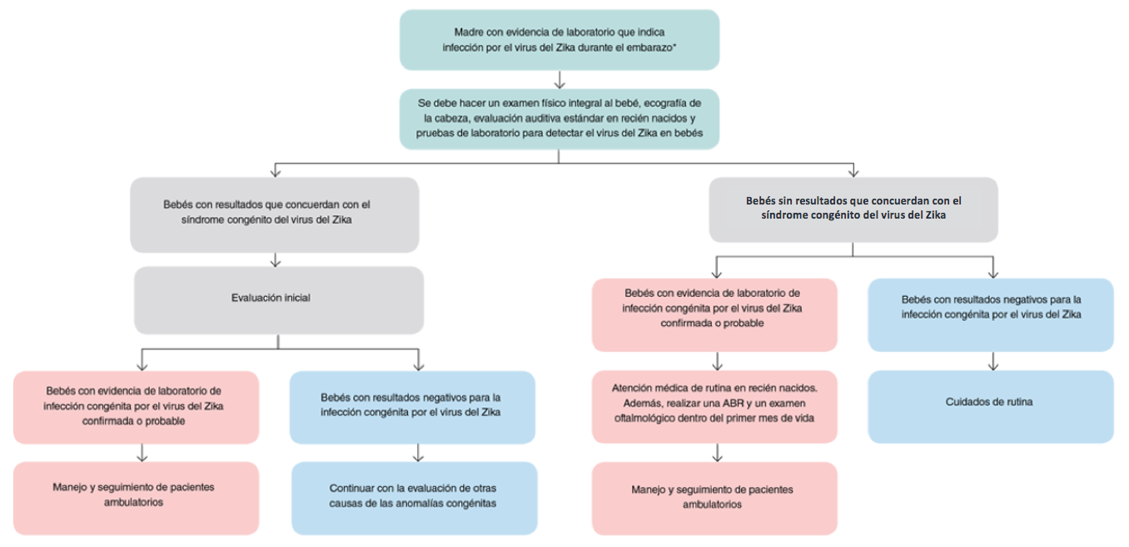
Directrices provisionales: Evaluación y pruebas para bebés con posible infección congénita por el virus del Zika
Notes:
Este algoritmo muestra las directrices para hacer análisis de detección y evaluar a bebés con posible infección congénita por el virus del Zika. Fuente: https://espanol.cdc.gov/zika/pdfs/zika_peds.pdf

Slide 38
Consulta recomendada para la evaluación y el manejo iniciales de bebés afectados por el zika
Consultas con
Neurólogo: para determinar las pruebas neuroimagenológicas y evaluación adecuadas
Especialista en enfermedades infecciosas: para realizar la evaluación diagnóstica de otras infecciones congénitas
Oftalmólogo: para completar un examen oftalmológico completo y la evaluación para detectar un posible trastorno visual cortical, antes del alta hospitalaria o en el 1.^{er} mes de vida
Endocrinólogo: para evaluar una posible disfunción pituitaria o hipotalámica
Genetista clínico: para evaluar otras causas de microcefalia u otras anomalías que pudieran estar presentes
Notes:
Las familias de los bebés afectados necesitarán apoyo y derivaciones a información y servicios. Probablemente la carga para los familiares con acceso limitado a atención médica e impedimentos de acceso a ciertos servicios sea enorme.
Como los tipos de servicios necesarios para atender a bebés con síndrome congénito por el virus del Zika son complejos, los CDC recomiendan atención coordinada por parte de un equipo multidisciplinario y un centro médico establecido.

Slide 39
Cuestiones a tener en cuenta en las consultas
Valorar la necesidad de una consulta con estos profesionales:
Ortopedistas, fisiatra y fisioterapeuta para el manejo de la hipertonía, el pie equino varo y otras afecciones de tipo artrogripótico.
Neumólogo u otorrinolaringólogo por problemas de aspiración
Especialista en lactancia, nutricionista, gastroenterólogo o terapeuta ocupacional o del habla para el manejo de trastornos en la alimentación.
Realizar una prueba de respuesta auditiva del tronco cerebral (ABR) para evaluar la audición.
Realizar hemograma completo y pruebas metabólicas, incluidos los análisis de la función hepática.
Prestar servicios familiares y de apoyo.
Notes:
Se debe dar a las familias todas las herramientas para participar de manera activa en el monitoreo y la atención de sus hijos. Esto es un componente crítico de la atención y de la identificación temprana de cualquier retraso. En el sitio web de los CDC hay recursos disponibles para las familias.

Slide 40
Lista de control para el manejo ambulatorio
 | 2 semanas | 1 mes | 2 meses |  | 3 meses | 4 a 6 meses | 9 meses | 12 meses
Bebé con anormalidades que concuerdan con el síndrome de zika congénito y pruebas de laboratorio que indican infección por el virus del Zika | Examen de la función tiroidea (TSH y T4 libre) | Examen neurológico | Examen neurológico |  | Examen de la función tiroidea (THS y T4 libre) Examen oftalmológico | Repetición de la evaluación audiológica (ABR) | Evaluación del desarrollo
 | Cuidado de salud preventivo de rutina, incluido el monitoreo de la alimentación, el crecimiento y el desarrollo Directrices preventivas de rutina y específicas para la infección congénita Derivación a especialistas según sea necesario Derivación a los servicios de intervención temprana
Bebé con anomalías que concuerdan con el síndrome de zika congénito y resultado negativo en la prueba de detección de la infección por el virus del Zika | Evaluación de otras causas de anomalías congénitas Manejo posterior según se indique clínicamente
Bebé sin anomalías que concuerden con el síndrome de zika congénito y pruebas de laboratorio que indican infección por el virus del Zika | Examen oftalmológico ABR |  |  |  |  | Consideración de una nueva ABR | Examen médico del desarrollo Evaluación audiológica conductual si no se realizó ABR a los 4 a 6 meses Evaluación audiológica conductual si no se realizó ABR a los 4 a 6 meses
 | Monitoreo de los parámetros de crecimiento (circunferencia de la cabeza, peso y talla), monitoreo del desarrollo por parte de cuidadores y proveedores de atención médica, y evaluación del desarrollo adecuado para la edad en las consultas de rutina
Bebé sin anomalías que concuerden con el síndrome de zika congénito y resultado negativo en la prueba de detección de la infección por el virus del Zika | Monitoreo de los parámetros de crecimiento (circunferencia de la cabeza, peso y talla), monitoreo del desarrollo por parte de cuidadores y proveedores de atención médica, y evaluación del desarrollo adecuado para la edad, en las consultas de niños sanos
Notes:
Podrá encontrar esta tabla en el material complementario del sitio web de los CDC para proveedores de atención médica que cuidan de bebés y niños con infección por el virus del Zika. https://espanol.cdc.gov/zika/pdfs/pediatric-evaluation-follow-up-tool.pdf

Slide 41
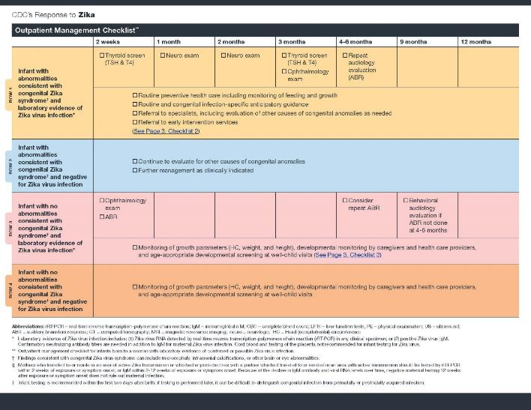
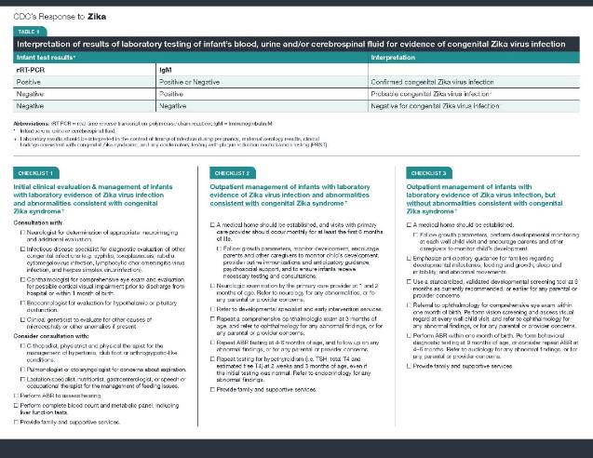
Herramientas para la evaluación pediátrica y el seguimiento
Descargar en: http://espanol.cdc.gov/zika/pdfs/pediatric-evaluation-follow-up-tool.pdf

Slide 42
Transmisión sexual

Slide 43
Acerca de la transmisión sexual
Una persona con zika puede transmitir el virus por vía sexual a sus parejas sexuales.
Una persona con zika puede contagiar antes de que comiencen sus síntomas, cuando ya tiene síntomas, y una vez que los síntomas desaparecen.
El virus también puede transmitirlo una persona que nunca haya presentado síntomas.
Exposición sexual incluye tener relaciones sexuales sin condón con una persona que viajó a un área con riesgo de zika o que vive en una de ellas.
Esto incluye sexo vaginal, anal y oral, y compartir juguetes sexuales.
Notes:
El zika se ha detectado en fluidos genitales, incluidos el semen y los fluidos vaginales. Hay estudios en marcha para averiguar cuánto tiempo permanece el zika en el semen y el flujo vaginal de las personas con zika, y durante cuánto tiempo puede transmitirse a las parejas sexuales. Según las investigaciones más actuales, el zika puede permanecer en el semen más tiempo que en otros líquidos corporales, incluidos el flujo vaginal, la orina y la sangre.

Slide 44
El zika en los fluidos genitales
Sabemos que el zika puede permanecer en el semen durante más tiempo que en otros líquidos corporales, incluidos el flujo vaginal, la orina y la sangre.
Entre cuatro informes publicados de cultivo de virus del Zika en semen, se reportó la presencia del virus en el semen hasta 69 días después de la aparición de los síntomas.
Se ha hallado ARN del zika en semen hasta 188 días después de la aparición de los síntomas y en los fluidos vaginales y cervicales, hasta 14 días después de la aparición de los síntomas.
Notes:
Hay estudios en marcha para averiguar cuánto tiempo permanece el zika en el semen y el flujo vaginal de las personas con zika, y durante cuánto tiempo puede transmitirse a las parejas sexuales.

Slide 45
Lo que desconocemos acerca de la transmisión sexual
Los CDC y otros socios de salud pública siguen investigando para intentar averiguar
Cuánto tiempo puede permanecer el zika en los fluidos genitales.
Qué tan común es la transmisión del zika durante el acto sexual.
Si el zika que contrae una mujer embarazada durante el contacto sexual tiene un nivel de riesgo diferente de defectos de nacimiento al del virus transmitido a través de una picadura de mosquito.
Notes:
Para obtener más información sobre la transmisión sexual, vea: http://espanol.cdc.gov/zika/transmission/sexual-transmission.html

Slide 46
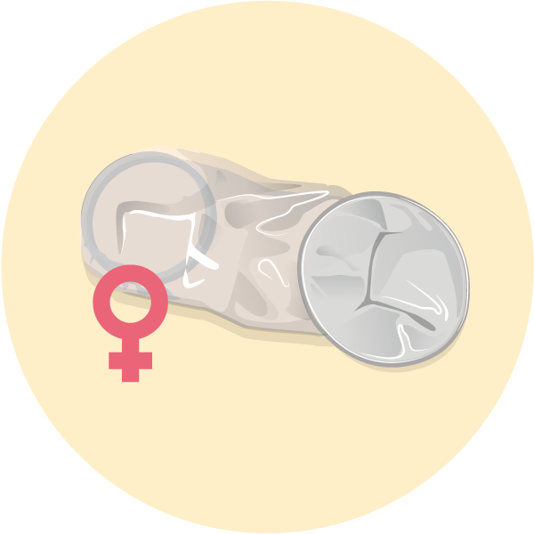
Cómo prevenir o reducir las posibilidades de transmisión sexual
Abstenerse de tener sexo elimina el riesgo de contraer el zika por vía sexual.
El uso del condón puede reducir el riesgo de contraer el zika por vía sexual.
Las barreras bucales (películas de látex o poliuretano) pueden usarse para algunos tipos de sexo oral (boca a vagina o boca a ano).
No compartir juguetes sexuales también puede reducir el riesgo de contagiar el zika a las parejas sexuales.
Las parejas que esperan un hijo y uno de sus integrantes vive en un área con riesgo de zika o viajó allí deben usar correctamente el condón, siempre que tengan relaciones sexuales, o abstenerse de tener sexo durante el embarazo.
Notes:
Para obtener más información sobre la transmisión sexual, vea: http://espanol.cdc.gov/zika/transmission/sexual-transmission.html

Slide 47
Mujeres y hombres con posible exposición al zika
Las parejas en las que un integrante viajó a un área con riesgo de zika pueden usar condón o abstenerse de tener sexo.
Si el viajero es de sexo femenino: Esperar 8 semanas, como mínimo, a partir de la aparición de los síntomas
Si el viajero es de sexo masculino: Esperar 6 meses, como mínimo, a partir de la aparición de los síntomas
Las personas que viven en un área con riesgo de zika pueden usar condón o abstenerse de mantener relaciones sexuales.
Notes:
Consulte con su médico u otro proveedor de atención médica
Las mujeres que junto a sus parejas están pensando en quedar embarazadas deben hablar con su médico u otro proveedor de atención médica sobre:
Sus planes de tener hijos
El posible riesgo de contraer zika durante el embarazo
Las posibles exposiciones al zika de su pareja
Aquí puede encontrar las directrices sobre la transmisión sexual: http://www.cdc.gov/mmwr/volumes/65/wr/pdfs/mm6529e2.pdf

Slide 48
Directrices para antes de la concepción

Slide 49
Parejas asintomáticas con interés en concebir
Las pruebas de detección NO se recomiendan en parejas asintomáticas en las que uno o ambos integrantes haya tenido una posible exposición al virus del Zika:
Un resultado negativo en un análisis de sangre o en una prueba de anticuerpos pudiera tomarse como un resultado erróneamente alentador.
Ninguna de las pruebas es 100 % exacta.
No contamos con los conocimientos suficientes sobre la eliminación del virus del Zika en las secreciones genitales ni sobre el modo de interpretar los resultados de las pruebas realizadas a las secreciones genitales.
La eliminación del zika puede ser intermitente; en tal caso, una persona pudiera tener un resultado negativo en una prueba, en determinado momento, aunque sea portador del virus y lo segregue nuevamente más adelante.
Notes:
Las pruebas de detección del virus del Zika no se recomiendan en parejas asintomáticas que desean intentar procrear, en las que uno o ambos integrantes haya tenido una posible exposición al virus del Zika, por las siguientes razones:
Un resultado negativo en un análisis de sangre o en una prueba de anticuerpos pudiera tomarse como un resultado erróneamente alentador. Esto puede suceder si:
La prueba de sangre se realiza cuando el virus ya no está en la sangre, pero que podría estar presente en otros líquidos corporales (p. ej., el semen).
La prueba de anticuerpos se realiza durante la etapa inicial de la infección, cuando los niveles de anticuerpos no están lo suficientemente altos como para detectarlos o después de la infección, cuando los niveles han disminuido hasta valores imposibles de detectar.
Ninguna de las pruebas es 100 % exacta; en ocasiones, el resultado de un examen puede ser negativo, aunque la infección esté presente.
Aún no contamos con los conocimientos suficientes sobre la eliminación del virus del Zika en las secreciones genitales ni sobre el modo de interpretar los resultados de las pruebas en el semen o en los fluidos vaginales. La eliminación del zika en dichas secreciones puede ser intermitente; en tal caso, una persona pudiera tener un resultado negativo en una prueba, en determinado momento, aunque sea portador del virus y lo segregue nuevamente más adelante.

Slide 50
Parejas con interés en concebir que viven en un área con riesgo de zika o viajen frecuentemente allí.
Las mujeres y los hombres con interés en concebir deben consultarlo con sus proveedores de atención médica.
Factores que pueden contribuir en la toma de decisiones:
Plan de vida reproductiva
Riesgo de exposición ambiental
Medidas personales para evitar las picaduras de mosquitos
Medidas personales para evitar la transmisión sexual
Capacitación sobre la infección por el virus del Zika durante el embarazo
Riesgos y beneficios de un embarazo en este momento
El IgM duradero puede complicar la interpretación de los resultados de la prueba de IgM en mujeres embarazadas asintomáticas. La prueba de IgM previa a la concepción puede considerarse como ayuda para la interpretación de cualquier resultado posterior después de la concepción. Los resultados previos a la concepción no deben usarse para determinar si es seguro o no para una mujer quedar embarazada ni su riesgo de infección por zika.
Notes:
Los hombres y las mujeres que viven en un área con riesgo de zika que están evaluando la posibilidad de concebir en el futuro cercano deben consultar a sus proveedores de atención médica si tienen planes de embarazo durante un brote del virus del Zika, sobre los potenciales riesgos del zika y cómo pueden prevenir la infección por el virus del Zika durante el embarazo.
El asesoramiento también debe incluir una evaluación de su riesgo de exposición al virus del Zika y una charla acerca de la prevención, tanto de las picaduras de mosquitos como de la transmisión sexual del virus.

Slide 51
Parejas con interés en concebir que NO viven en un área con riesgo de zika
En el caso de mujeres con posible exposición en un área con un aviso para viajeros sobre el zika de los CDC
Analizar los signos y síntomas y posibles consecuencias adversas asociadas al zika.
Esperar al menos 8 semanas desde la última posible exposición al zika o aparición de síntomas antes de intentar concebir.
Si la pareja de sexo masculino estuvo expuesta, esperar al menos 6 meses después de su última exposición o aparición de síntomas antes de intentar concebir.
Durante ese período, usar condón siempre que se tengan relaciones sexuales o abstenerse de tenerlas.
Notes:
Para obtener más información sobre intentar concebir en el contexto del brote de zika, ver: http://espanol.cdc.gov/zika/pregnancy/women-and-their-partners.html

Slide 52
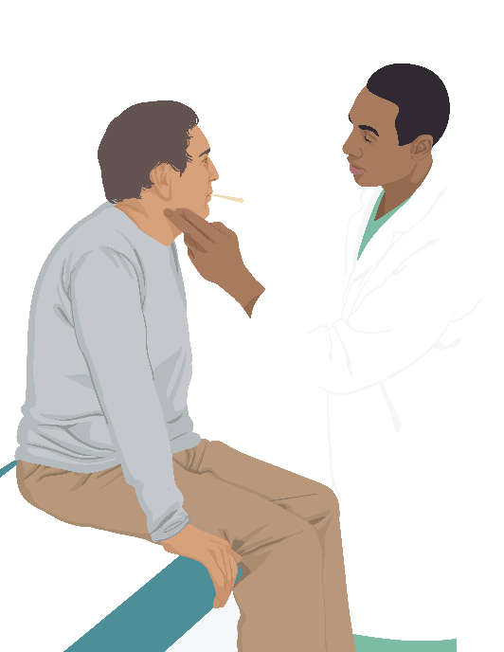
Parejas con interés en concebir que NO viven en un área con riesgo de zika
En el caso de hombres con posible exposición con un aviso para viajeros sobre el zika de los CDC
Esperar al menos 6 semanas desde la última posible exposición al zika o aparición de síntomas antes de intentar concebir.
Durante ese período, usar condón siempre que se tengan relaciones sexuales o abstenerse de tenerlas.
Notes:
Para obtener más información sobre intentar concebir en el contexto del brote de zika, ver: http://espanol.cdc.gov/zika/pregnancy/women-and-their-partners.html

Slide 53
Parejas con interés en concebir que NO viven en un área con riesgo de zika
En el caso de parejas con exposición a áreas con riesgo de zika pero sin aviso para viajeros sobre el zika de los CDC
Se desconoce el nivel de riesgo de infección por el virus del Zika en estas áreas
Los proveedores de atención médica deberían asesorar a las parejas sobre los viajes a estas áreas y los riesgos, incluso las potenciales consecuencias de contraer la infección
Notes:
Para obtener más información sobre intentar concebir en el contexto del brote de zika, ver: http://espanol.cdc.gov/zika/pregnancy/women-and-their-partners.html

Slide 54
Control de infecciones en entornos de atención médica

Slide 55
Control de infección
Se deben utilizar las precauciones estándar para proteger al personal de atención médica de la transmisión de todas las enfermedades infecciosas, incluido el virus del Zika.
Los líquidos corporales, incluida la sangre, las secreciones vaginales y el semen, se han asociado a la transmisión del virus del Zika.
Los casos de exposición ocupacional en los que está indicada la evaluación incluyen exposición percutánea o exposición de piel lastimada o membranas mucosas a cualquiera de los siguientes: sangre, líquidos corporales, secreciones y excreciones.
Notes:
El personal que atiende a mujeres embarazadas puede prestar servicios a pacientes con infección por el virus del Zika. No obstante, los directivos de los centros y los supervisores deben imponer el criterio al momento de organizar al personal al que le preocupe una posible exposición, incluida la exposición percutánea (pinchazos o cortes), o la exposición de piel no intacta (piel lastimada o resquebrajada) o membranas mucosas a alguno de los siguientes: sangre, líquidos corporales, secreciones y excreciones.
Consulte http://espanol.cdc.gov/zika/hc-providers/infection-control.html para obtener más información

Slide 56
Entorno de trabajo de parto y parto
El personal de atención médica debe evaluar la probabilidad de que haya presencia de líquidos corporales u otro material infeccioso en función del estado del paciente, el tipo de contacto previsto y la naturaleza del procedimiento o actividad que se realizará.
Se deben aplicar prácticas y equipos de protección personal para prevenir la exposición según lo indicado.
Notes:
En ausencia de una exposición ocupacional, el personal de atención médica con posible exposición al zika debe ser evaluado para saber si se indican pruebas de detección, en función de las mismas directrices que se aplican al público en general.
Las pruebas de detección de zika de rutina no están indicadas en personal de atención médica asintomático que atiende a pacientes con infección por el virus del Zika.

Slide 57
Qué decir a los pacientes acerca del zika

Slide 58
Viajes
Las mujeres embarazadas no deben viajar a áreas con riesgo de zika.
Si deben viajar a áreas con riesgo de zika, deben protegerse de las picaduras de mosquitos y tomar medidas para prevenir la transmisión sexual durante y después del viaje.
Las mujeres y sus parejas que están planeando un embarazo deben evitar los viajes no necesarios a áreas con avisos para viajeros de los CDC sobre el zika.
Notes:
El riesgo de zika es más preocupante para las mujeres embarazadas, ya que pueden transmitir el virus a su feto en desarrollo si se infectan durante el embarazo. Como la infección por el virus del Zika es una de las causas de microcefalia y anomalías cerebrales graves, y se la ha asociado a otros defectos de nacimiento, las mujeres embarazadas deben seguir estrictamente las medidas para prevenir las picaduras de mosquitos y para protegerse de la transmisión sexual durante todo el embarazo.

Slide 59
Tratamiento de pacientes con resultado positivo
No existe vacuna ni medicamento para el zika.
Tratar los síntomas del zika
Descansar
Tomar líquidos para evitar la deshidratación
Tomar acetaminofeno (Tylenol®) para bajar la fiebre y aliviar el dolor.
Notes:
No tomar aspirina ni otros medicamentos antinflamatorios no esteroideos (AINE) hasta que se descarte el dengue y así reducir el riesgo de hemorragia.

Slide 60
Pacientes con zika
Protegerse de las picaduras de mosquitos durante la primera semana de la enfermedad, que es cuando el virus del Zika está presente en la sangre.
Una persona infectada puede transmitir el virus a un mosquito que la pique.
Un mosquito infectado puede propagar el virus a otras personas.
Notes:
Durante la primera semana de la infección, el virus del Zika está presente en la sangre y puede pasar de una persona infectada a un mosquito que la pique. El mosquito infectado puede luego propagar el virus a otras personas.
Para ayudar a prevenir que se enfermen otras personas, siga estrictamente las medidas de prevención de picaduras de mosquitos durante la primera semana de la enfermedad.
Aunque no se sientan mal, los viajeros que regresan a los Estados Unidos provenientes de un área con zika deberían tomar medidas para evitar las picaduras de mosquitos durante al menos 3 semanas. Estas medidas evitarán la transmisión del zika a los mosquitos, los que podrían a su vez transmitirlo a otras personas.

Slide 61
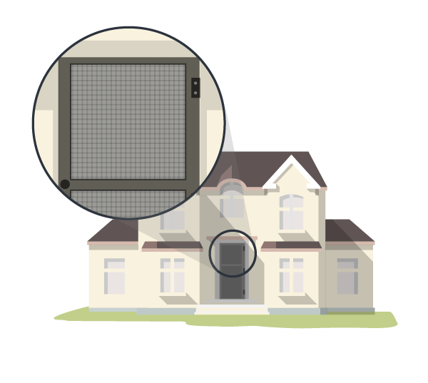
Prevención del zika: Protección contra las picaduras de mosquitos
Use camisas de manga larga y pantalones largos.
Permanezca y duerma en sitios con aire acondicionado y mallas en ventanas y puertas para impedir la entrada de los mosquitos.
Tome medidas para controlar los mosquitos dentro y fuera de su casa.
Duerma con mosquitero si no tiene aire acondicionado ni mallas en ventanas y puertas o si duerme al aire libre.
Notes:
La mejor forma de prevenir las enfermedades propagadas por mosquitos es protegerse y proteger a su familia de las picaduras de mosquitos.

Slide 62
Prevención del zika: Protección contra las picaduras de mosquitos
Use repelentes de insectos registrados en la Agencia de Protección Ambiental (EPA) que contengan uno de los siguientes ingredientes activos: DEET, picaridina, IR3535, aceite de eucalipto de limón o para-mentano-diol, o 2-undecanona.
Siempre siga las instrucciones en la etiqueta del producto.
No rocíe el repelente sobre la piel que se encuentra cubierta por la ropa.
Si también va a usar protector solar, aplíquelo antes del repelente de insectos.
Notes:
No se conoce la eficacia de los repelentes de insectos no registrados en la EPA, incluidos algunos repelentes naturales.
La eficacia de algunos repelentes de insectos naturales, frecuentemente hechos con aceites naturales, no ha sido evaluada. Los repelentes de insectos caseros podrían no proteger contra las picaduras de mosquitos.
Algunos productos naturales están registrados en la EPA.
Estos productos naturales autorizados por la EPA incluyen para-mentano-diol, aceite de eucalipto de limón y 2-undecanona.

Slide 63
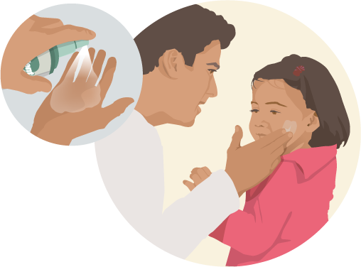
Prevención del zika: Protección contra las picaduras de mosquitos
No use repelente de insectos en bebés menores de 2 meses.
No use productos que contengan aceite de eucalipto de limón o para-mentano-diol en niños menores de 3 años.
Vestir a los niños con ropas que cubran los brazos y las piernas.
No aplique repelente de insectos en las manos, los ojos, la boca ni en la piel irritada o lastimada de un niño.
Notes:
Cubra la cuna, el cochecito y el portabebé con un mosquitero.
Adultos: Rocíe el repelente de insectos en sus manos y luego páselas por el rostro del niño.

Slide 64
Recursos adicionales
http://espanol.cdc.gov/zika
http://espanol.cdc.gov/zika/hc-providers/index.html
Versión accesible, disponible en idioma inglés: http://www.cdc.gov/zika/comm-resources/clinicianppt.pptx

